Slide 1
L’avversario
Ha la stessa forma dell’insegnante
Non deve essere necessariamente umano
Può essere giovane o vecchio
Può essere maschio o femmina
Può essere bello o brutto
È saggio ma ha grossi difetti
Usa i suoi poteri per il male

Slide 2
L’avversario
Ha la stessa forma dell’insegnante
Non deve essere necessariamente umano
Può essere giovane o vecchio
Può essere maschio o femmina
Può essere bello o brutto
È saggio ma ha grossi difetti
Usa i suoi poteri per il male

Slide 3
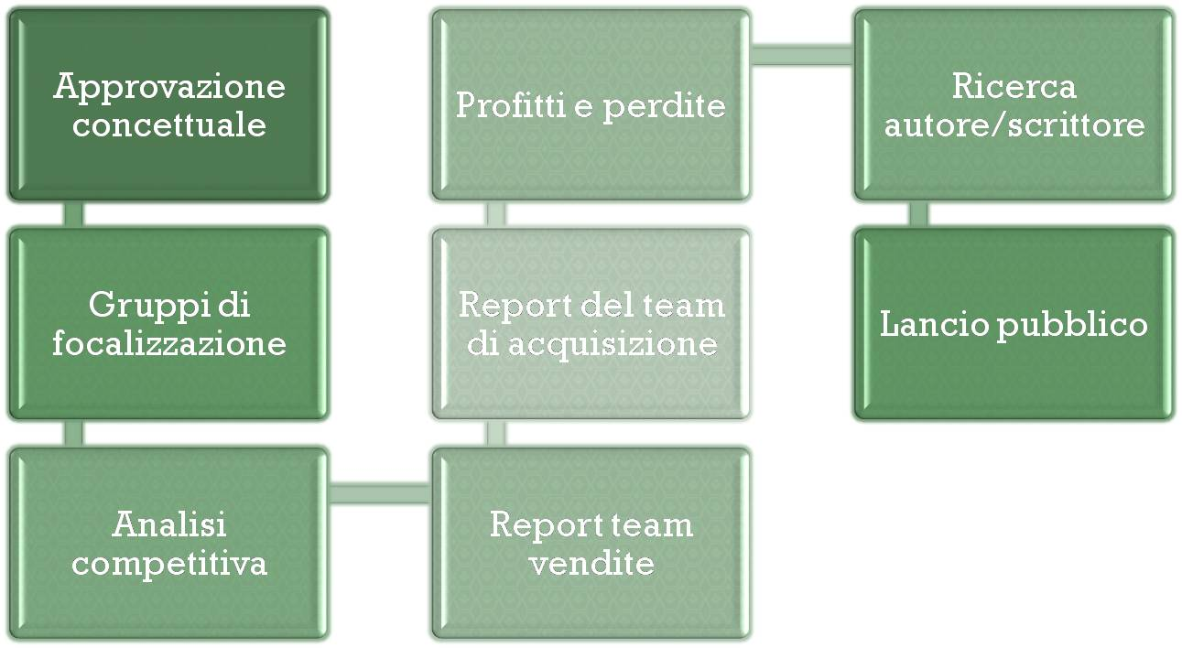
Processo di approvazione

